Slide 1
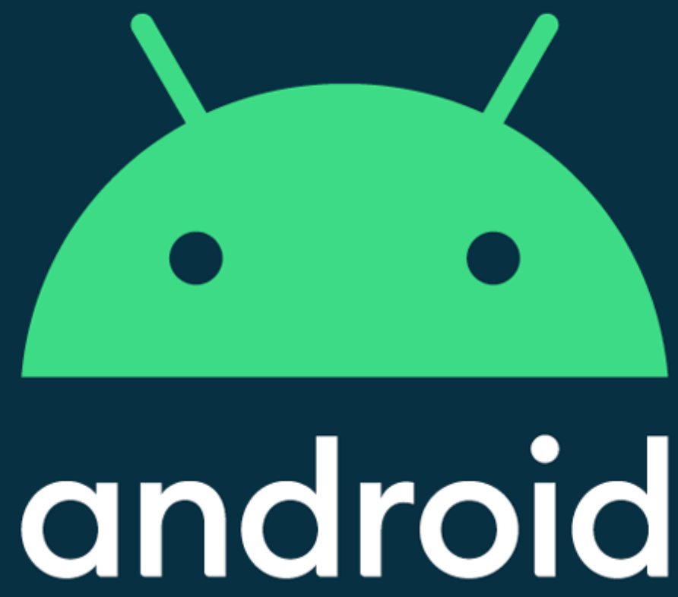

Aplicaciones Móviles
CONSUMO DE API REST
Domiciano RIncón

Slide 2

Bloques
GET POST PUT
DELETE
{}
API Rest
Lógica de negocio
Base de datos
Backend
Aplicación

Slide 3
JSON
Estructura

Slide 4
JSON: Objetos
JSON puede representar un objeto mediante {}
Dentro de cada llave debe especificar el nombre de los parámetros y los valores
Los posibles valores son Strings, enteros, decimales y booleanos
{
"nombre":"Andrés Ortega",
"edad":29,
"altura":1.70,
"isFat":true,
}

Slide 5
JSON: Arreglos
JSON puede representar una lista mediante []
Dentro de los corchetes debe especificar la lista de valores sin una clave.
Automáticamente las claves serán los índices de cada objeto (Ej: 0,1,2,3,4...)
[
"Mauricio",
"Emmanuel",
"Sara",
"Nicolás"
]

Slide 6
JSON: Objetos como valores
Un objeto puede ser valor de una clave
Esto representa una relación de composición
{
"manager":{
"nombre":"Andrés Ortega",
"edad":29,
"altura":1.70,
"soltero":true,
}
}

Slide 7
JSON: Arreglos como valores
Un arreglo puede ser valor de una clave
{
"estudiantes":[
"Mauricio",
"Emmanuel",
"Sara",
"Nicolás"
]
}

Slide 8
JSON: Combinación
Por ejemplo, el objeto selección contiene el objeto "técnico" y la lista "judadores"
{
"seleccion":{
"tecnico":{
"nombre":"Carlos Queiroz",
"nacionalidad":"Portugal"
},
"jugadores":[
{"nombre":"James Rodriguez","club":"Real madrid"},
{"nombre":"Juan Quintero","club":"River Plate"}
]
}
}

Slide 9

Firebase
Android

Slide 10
Firebase
Es una plataforma de desarrollo web con los siguientes módulos
Database
Storage
ML Kit
Applications
Web hosting
Authentication
Tensor
Flow

Slide 11
Database
Android

Slide 12
Database
Estructura

Slide 13
Database: estructura
Las bases de datos se guardan en una estructura jerárquica clave-valor
Como cada CLAVE puede contener un objeto, se le llama NODO
Usando un ruta de NODOS podemos llegar a un objeto espefíco.
Los archivos de la estructura jerárquica son llamados DOCUMENTOS y contienen OBJETOS
Document
key | <value>
key | <value>
Document
key | <value>
key | <value>
Document
key | <value>
key | <value>
Document
key | <value>
key | <value>
Document
key | <value>
key | <value>

Slide 14
Estructuras típicas
Bases de datos no-sql

Slide 15
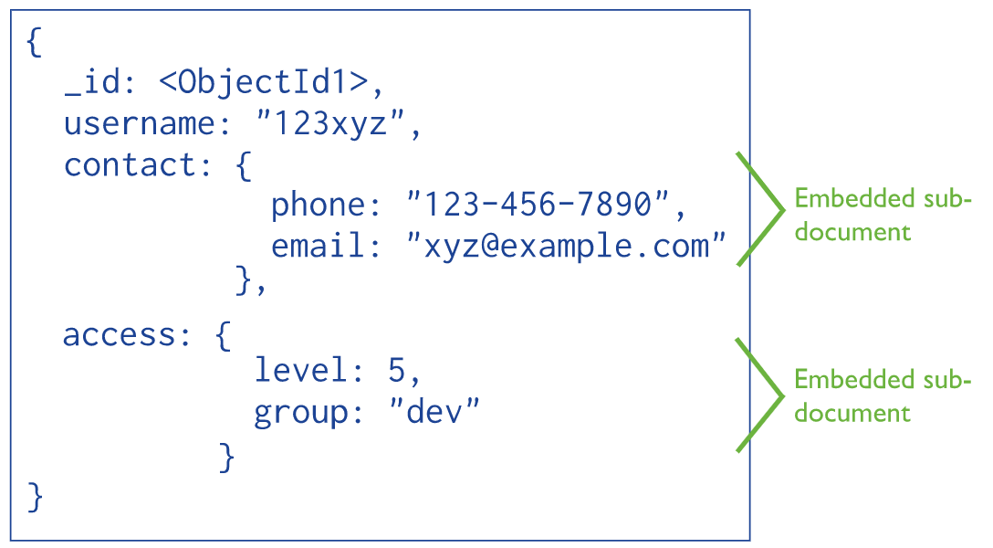
Database: embedded data model
Esta estructura permite incrustar objetos dentro de otros logrando hacer un embedding

Slide 16
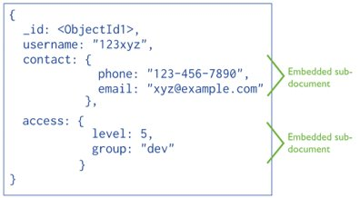
Database: embedded data model
En el ejemplo, la principal falencia de este modelo es que si quisiera listar todos los e-mail de los usuarios, tendría obligatoriamente que recorrer cada usuario y extraer el dato para formar la lista.
El principal pro es que si quiero cargar un objeto usuario para representarlo, TODA la información estará dentro del documento sin usar ningún JOIN

Slide 17
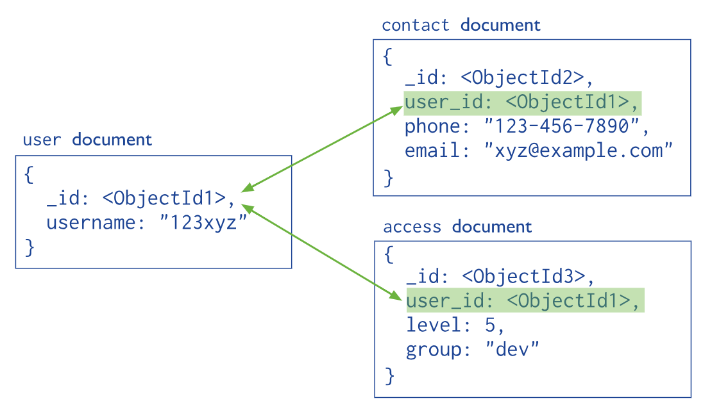
Database: normalized data model
Se pueden plantear arquitecturas usando menciones de ID en otros objetos para no tener que contener objetos dentro de objetos

Slide 18
Database: normalized data model
En el ejemplo, el principal pro es que puedo agrupar todos los modelos de contacto en un nodo y al listarlos lo puedo hacer leyendo el nodo contactos sin tener que ir extrayendo todos los contactos de uno en uno.
La principal falencia es que si quiero el objeto completo, lo tengo que armar usando joins. Y cada join supone un consulta diferente en bases de datos de este tipo

Slide 19
App de clase
GET
{}
API Rest
Lógica de negocio
Base de datos
Poke API
GET
{}
ATRAPAR
POST
API Rest
Lógica de negocio
Base de datos
Squirtle
>
Aplicación
Firebase

Slide 20
App de clase
GET
{}
API Rest
Lógica de negocio
Base de datos
Poke API
GET
{}
ATRAPAR
Request
POST
API Rest
Lógica de negocio
Base de datos
Squirtle
>
Aplicación
Firebase

Slide 21
App de clase
GET
{}
API Rest
Lógica de negocio
Base de datos
Response
Poke API
GET
{}
ATRAPAR
POST
API Rest
Lógica de negocio
Base de datos
Squirtle
>
Aplicación
Firebase

Slide 22

App de clase
GET
{}
API Rest
Lógica de negocio
Base de datos
Squirtle
Response
Poke API
Objeto Pokemon
GET
{}
ATRAPAR
POST
API Rest
Lógica de negocio
Base de datos
Squirtle
>
Aplicación
Firebase

Slide 23
App de clase
GET
{}
API Rest
Lógica de negocio
Base de datos
Squirtle
Poke API
Objeto Pokemon
GET
{}
ATRAPAR
POST
API Rest
Lógica de negocio
Base de datos
Squirtle
>
Aplicación
Firebase

Slide 24
App de clase
GET
{}
API Rest
Lógica de negocio
Base de datos
Squirtle
Poke API
Objeto Pokemon
GET
{}
ATRAPAR
Request
POST
API Rest
Lógica de negocio
Base de datos
Squirtle
>
Aplicación
Firebase

Slide 25
App de clase
GET
{}
API Rest
Lógica de negocio
Base de datos
Squirtle
Poke API
Objeto Pokemon
GET
{}
ATRAPAR
Request
POST
API Rest
Lógica de negocio
Base de datos
Squirtle
>
Aplicación
Firebase

Slide 26
App de clase
GET
{}
API Rest
Lógica de negocio
Base de datos
Squirtle
Poke API
Objeto Pokemon
GET
{}
ATRAPAR
Request
POST
API Rest
Lógica de negocio
Base de datos
Squirtle
>
Aplicación
Firebase

Slide 27
App de clase
GET
{}
API Rest
Lógica de negocio
Base de datos
Squirtle
Poke API
Objeto Pokemon
GET
{}
ATRAPAR
POST
API Rest
Lógica de negocio
Base de datos
Squirtle
>
Aplicación
Firebase

Slide 28
App de clase
GET
{}
API Rest
Lógica de negocio
Base de datos
Squirtle
Poke API
Objeto Pokemon
GET
{}
ATRAPAR
Request
POST
API Rest
Lógica de negocio
Base de datos
Squirtle
>
Aplicación
Firebase

Slide 29
App de clase
GET
{}
API Rest
Lógica de negocio
Base de datos
Squirtle
Poke API
Objeto Pokemon
GET
{}
ATRAPAR
POST
API Rest
Lógica de negocio
Base de datos
Squirtle
>
Aplicación
Firebase

Slide 30
App de clase
GET
{}
API Rest
Lógica de negocio
Base de datos
Squirtle
Poke API
Objeto Pokemon
GET
Response
{}
ATRAPAR
POST
API Rest
Lógica de negocio
Base de datos
Squirtle
>
Aplicación
Firebase

Slide 31
App de clase
GET
{}
API Rest
Lógica de negocio
Base de datos
Squirtle
Poke API
Objeto Pokemon
GET
Response
{}
ATRAPAR
POST
API Rest
Lógica de negocio
Base de datos
Squirtle
>
Aplicación
Firebase

Slide 32
App de clase
GET
{}
API Rest
Lógica de negocio
Base de datos
Squirtle
Poke API
Objeto Pokemon
Squirtle
GET
Response
{}
ATRAPAR
POST
API Rest
Lógica de negocio
Base de datos
Squirtle
>
Aplicación
Firebase

Slide 33
App de clase
GET
{}
API Rest
Lógica de negocio
Base de datos
Squirtle
Poke API
Objeto Pokemon
Squirtle
GET
{}
ATRAPAR
POST
API Rest
Lógica de negocio
Base de datos
Squirtle
>
Aplicación
Firebase

Slide 34
App de clase
GET
{}
API Rest
Lógica de negocio
Base de datos
Poke API
Squirtle
GET
{}
ATRAPAR
POST
API Rest
Lógica de negocio
Base de datos
Charmander
>
Aplicación
Firebase

Slide 35
App de clase
GET
{}
API Rest
Lógica de negocio
Base de datos
Poke API
Squirtle
GET
{}
ATRAPAR
Request
POST
API Rest
Lógica de negocio
Base de datos
Charmander
>
Aplicación
Firebase

Slide 36
App de clase
GET
{}
API Rest
Lógica de negocio
Base de datos
Response
Poke API
Squirtle
GET
{}
ATRAPAR
POST
API Rest
Lógica de negocio
Base de datos
Charmander
>
Aplicación
Firebase

Slide 37

App de clase
GET
{}
API Rest
Lógica de negocio
Base de datos
charmander
Response
Poke API
Objeto Pokemon
Squirtle
GET
{}
ATRAPAR
POST
API Rest
Lógica de negocio
Base de datos
Charmander
>
Aplicación
Firebase

Slide 38
App de clase
GET
{}
API Rest
Lógica de negocio
Base de datos
charmander
Poke API
Objeto Pokemon
Squirtle
GET
{}
ATRAPAR
POST
API Rest
Lógica de negocio
Base de datos
Charmander
>
Aplicación
Firebase

Slide 39
App de clase
GET
{}
API Rest
Lógica de negocio
Base de datos
charmander
Poke API
Objeto Pokemon
Squirtle
GET
{}
ATRAPAR
Request
POST
API Rest
Lógica de negocio
Base de datos
Charmander
>
Aplicación
Firebase

Slide 40
App de clase
GET
{}
API Rest
Lógica de negocio
Base de datos
charmander
Poke API
Objeto Pokemon
Squirtle
GET
{}
ATRAPAR
Request
POST
API Rest
Lógica de negocio
Base de datos
Charmander
>
Aplicación
Firebase

Slide 41
App de clase
GET
{}
API Rest
Lógica de negocio
Base de datos
charmander
Poke API
Objeto Pokemon
Squirtle
GET
{}
ATRAPAR
Request
POST
API Rest
Lógica de negocio
Base de datos
Charmander
>
Aplicación
Firebase

Slide 42
App de clase
GET
{}
API Rest
Lógica de negocio
Base de datos
charmander
Poke API
Objeto Pokemon
Squirtle
GET
{}
ATRAPAR
POST
API Rest
Lógica de negocio
Base de datos
Charmander
>
Aplicación
Firebase

Slide 43
App de clase
GET
{}
API Rest
Lógica de negocio
Base de datos
charmander
Poke API
Objeto Pokemon
Squirtle
GET
{}
ATRAPAR
Request
POST
API Rest
Lógica de negocio
Base de datos
Charmander
>
Aplicación
Firebase

Slide 44
App de clase
GET
{}
API Rest
Lógica de negocio
Base de datos
charmander
Poke API
Objeto Pokemon
Squirtle
GET
{}
ATRAPAR
POST
API Rest
Lógica de negocio
Base de datos
Charmander
>
Aplicación
Firebase

Slide 45
App de clase
GET
{}
API Rest
Lógica de negocio
Base de datos
charmander
Poke API
Objeto Pokemon
Squirtle
GET
Response
{}
ATRAPAR
POST
API Rest
Lógica de negocio
Base de datos
Charmander
>
Aplicación
Firebase

Slide 46
App de clase
GET
{}
API Rest
Lógica de negocio
Base de datos
charmander
Poke API
Objeto Pokemon
Squirtle
GET
Response
{}
ATRAPAR
POST
API Rest
Lógica de negocio
Base de datos
Charmander
>
Aplicación
Firebase

Slide 47
App de clase
GET
{}
API Rest
Lógica de negocio
Base de datos
charmander
Poke API
Objeto Pokemon
Squirtle
GET
Response
{}
ATRAPAR
POST
API Rest
Lógica de negocio
Base de datos
Charmander
>
Aplicación
Firebase

Slide 48
App de clase
GET
{}
API Rest
Lógica de negocio
Base de datos
charmander
Poke API
Objeto Pokemon
Squirtle
Charmander
GET
{}
ATRAPAR
POST
API Rest
Lógica de negocio
Base de datos
Charmander
>
Aplicación
Firebase

